Slide 1
物件情報の共有がもっと簡単に！
社外ユーザーも招待できる『物件招待』機能の活用法
Speedyで確認申請や性能評価など申請する際、協力設計事務所に申請を依頼したり、一部の業務を社外担当者が行うことがある場合、『物件招待』機能を用いることにより、社内外で物件情報共有ができます。
今回は便利に活用できる『物件招待』機能についてご紹介します。
こんな方におすすめ
【意匠設計者】
・構造図書は構造設計者から直接アップロードしてもらいたい
・検査申請は施工会社で申請を引き継ぎたい
【構造・設備設計者】
・構造（設備）図書は直接アップロードしたい
・確認申請の質疑などをSpeedy上で確認したい
【省エネ関連設計者】
・確認申請の情報を用いて、性能評価/長期優良の申請を行いたい
【施工者】
・協力事務所が申請した物件の進捗確認を行いたい
・確認申請は協力事務所に依頼したが、検査申請や検査是正は自社で行いたい
「物件招待」を使うと、こんなことができる
・確認申請中に構造・設備・地盤設計者が図書の添付・編集ができる
・計画変更・記載事項変更、検査申請等を社外ユーザーで対応できる
・物件情報を引き継いで申請できる
・確認検査申請のほか、住宅性能評価・長期優良住宅も情報共有可能に

Slide 2
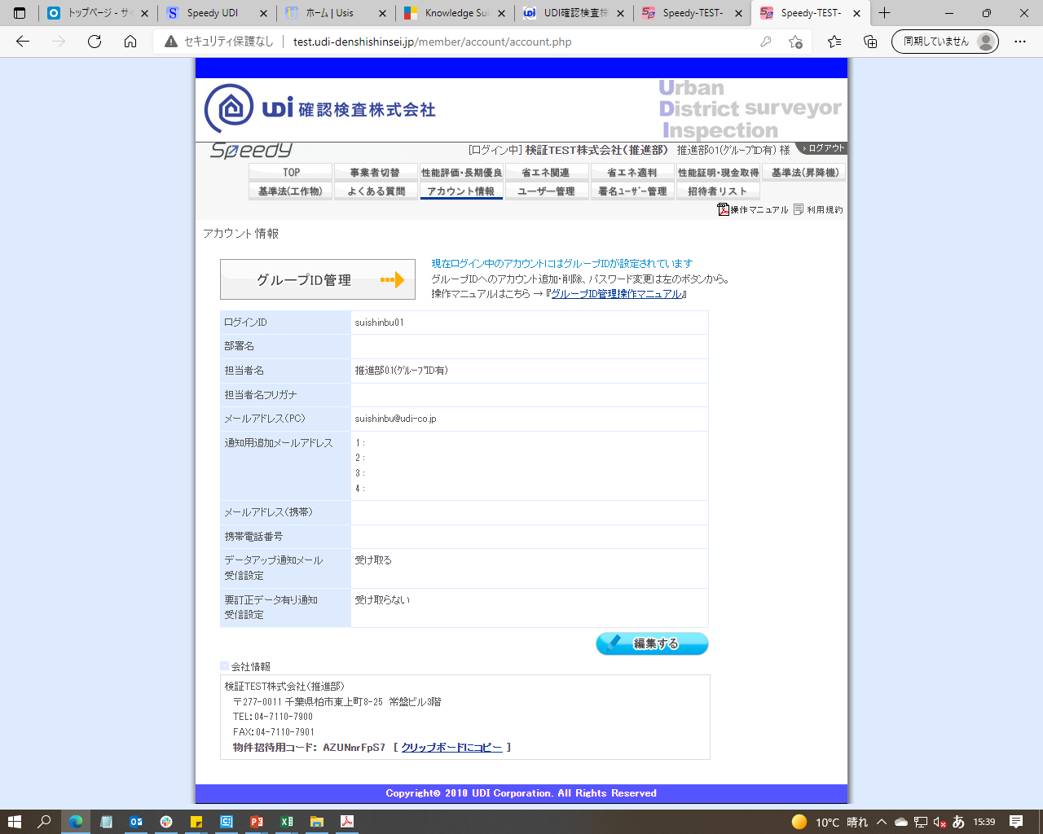
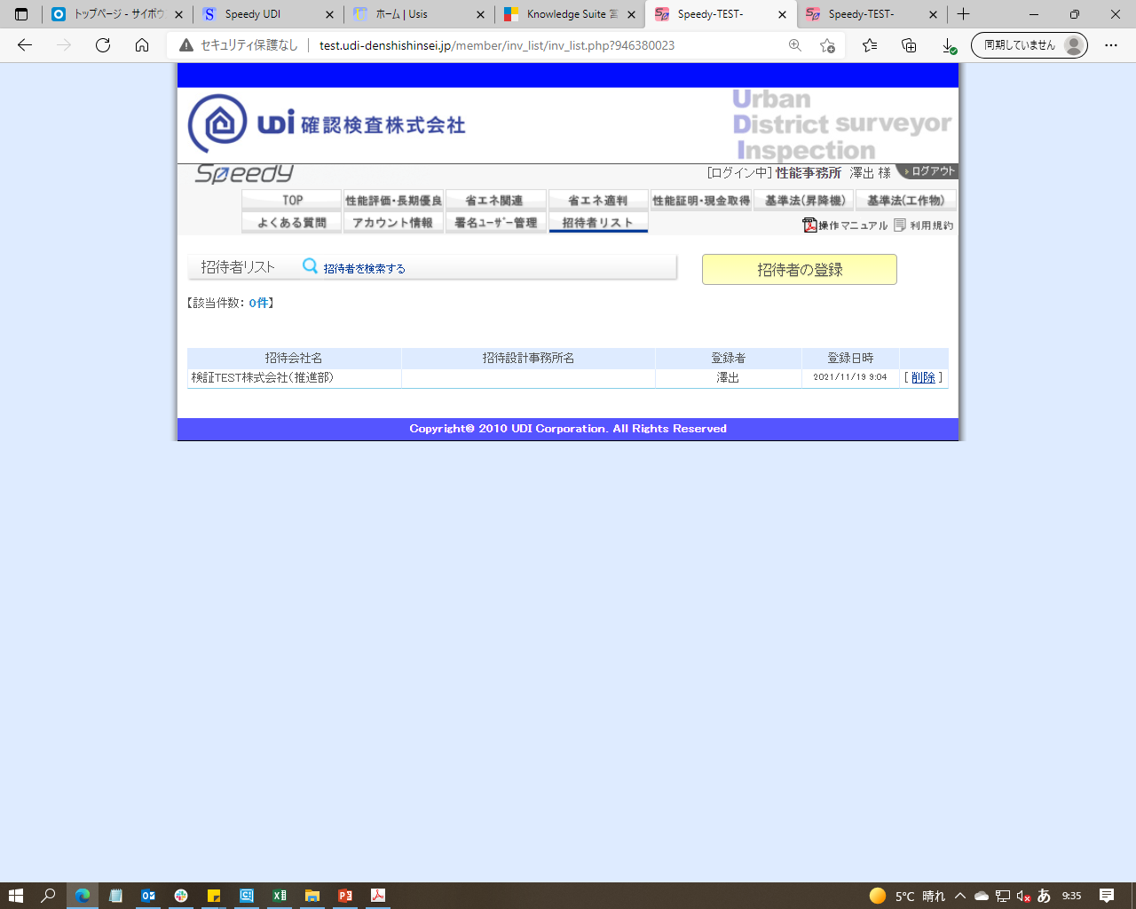
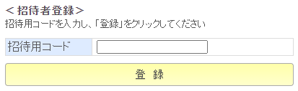
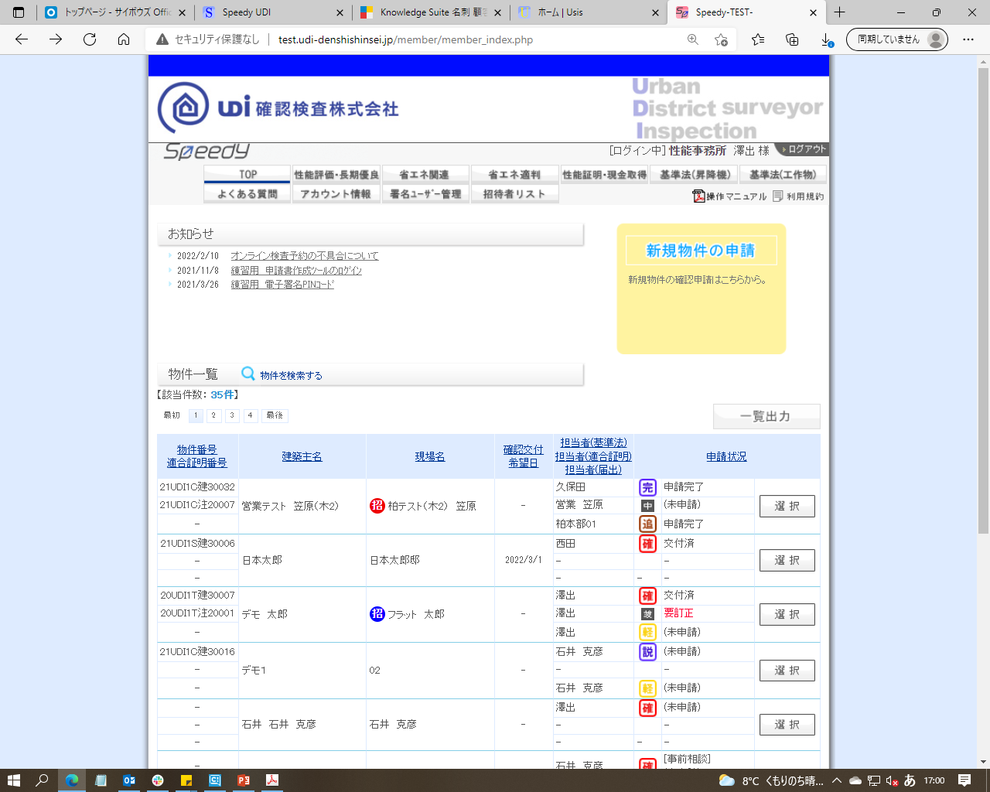
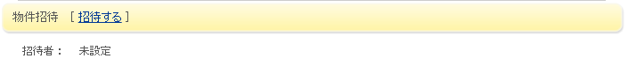
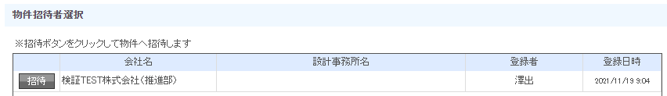
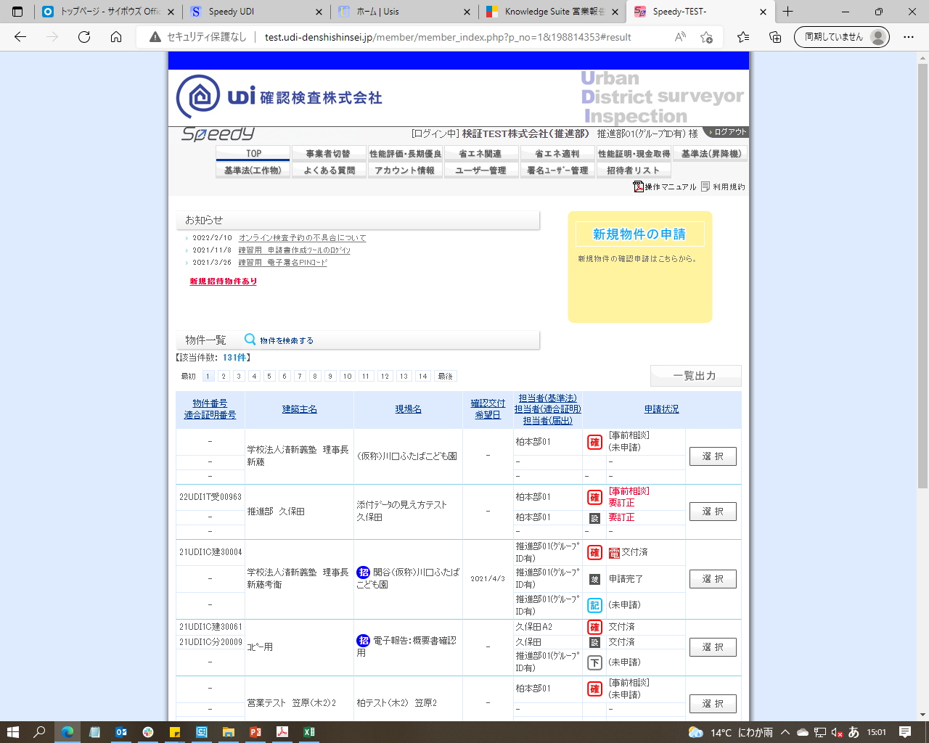
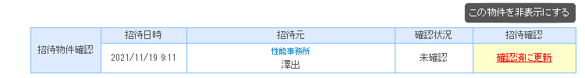
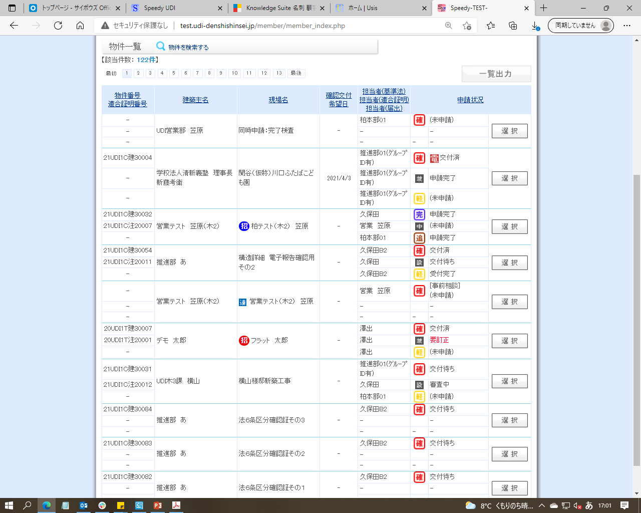
利用方法
事前準備
1
（招待される側）物件招待用コードを発行する
[ログイン中]（招待される会社）：担当者名
物件招待用コードの発行は「代表者」権限ユーザーのみ
行えます。一度発行すれば、「一般」ユーザーも招待コードを他社に知らせることができます。
設計事務所名
住所
TEL：
FAX：
設計事務所名
住所
TEL：
FAX：
物件招待用コード：未発行[発行する]
物件招待用コード：○○○○○
２
（招待する側）招待者を登録する
[ログイン中]設計事務所名：担当者名
招待者リストに登録された会社は、次回以降
物件招待のみで物件共有が可能となります。
○○○○○
（招待した会社名）
（招待登録した担当者）
物件招待
３
（招待する側）物件を招待する
（招待する物件名）
物件一覧より招待したい物件を選択、
物件招待の『招待する』より、
招待したい会社を選択します。
（招待した会社名）
（招待登録した担当者）
これで物件招待完了！
４
（招待される側）招待された物件を確認する
招待された側の物件一覧に、招待物件が共有されます。
（招待を行った会社）
（招待を行った担当者）
招待物件
共有
：招待された物件
検査申請等へ
：招待した物件

